Slide 1
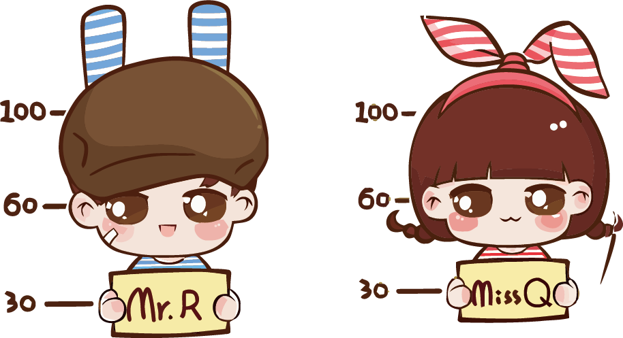
KỂ CHUYỆN

Slide 2
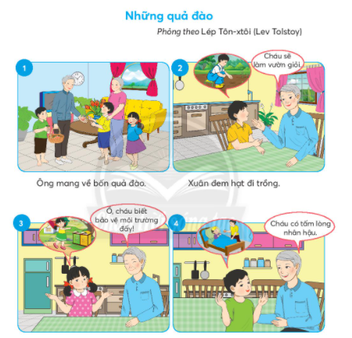
Xem tranh nói 1-2 câu về nội dung từng bức tranh.

Slide 3
NHÓM 4

Slide 4
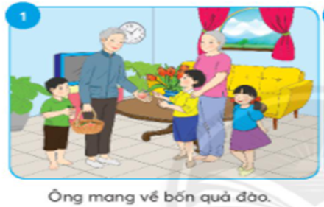
Những quả đào
Ông mang về bốn quả đào. Ông chia cho bà và ba cháu nhỏ.

Slide 5
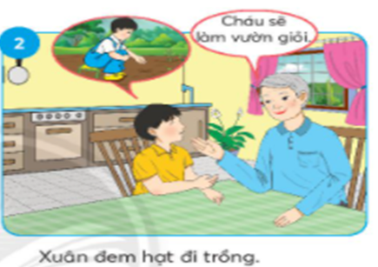
Những quả đào
Cậu bé Xuân nghĩ sẽ đem hạt đào đi trồng. Ông động viên Xuân và nói “Cháu sẽ làm vườn giỏi”.

Slide 6
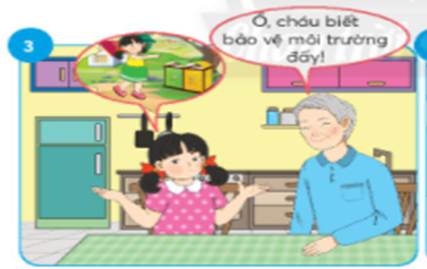
Những quả đào
Bạn gái ăn xong bỏ hạt và thùng rác. Ông khen bạn nhỏ “Ồ, cháu biết bào vệ môi trường đấy”.

Slide 7
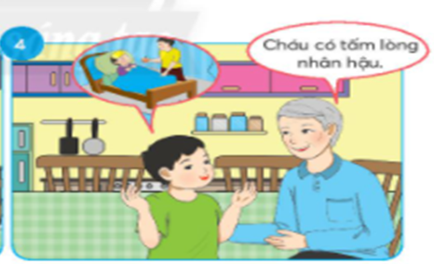
Những quả đào
Bạn nam mang quả đào cho 1 người bạn bị ốm. Ông khen bạn nhỏ “Cháu có tấm lòng nhân hậu đấy”.

Slide 8
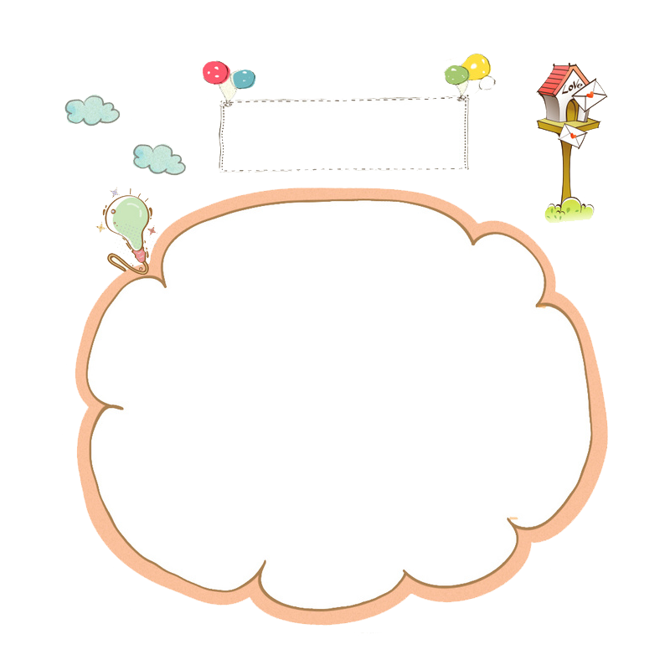
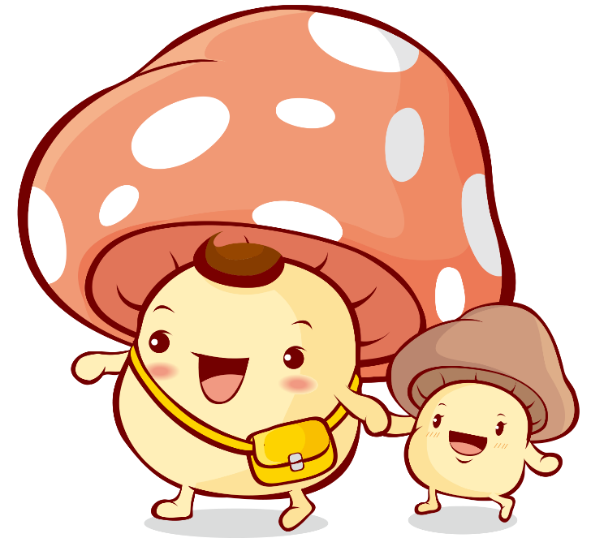
Nội dung
Từ việc ông mang những quả đào về, 3 người cháu đã có những việc làm đúng đáng để ông khen ngợi.

Slide 9
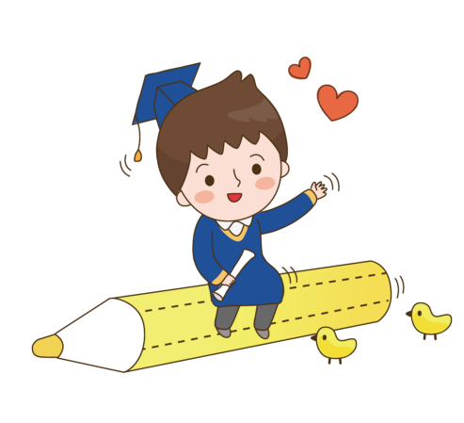
KỂ CHUYỆN THEO NHÓM 2

Slide 10
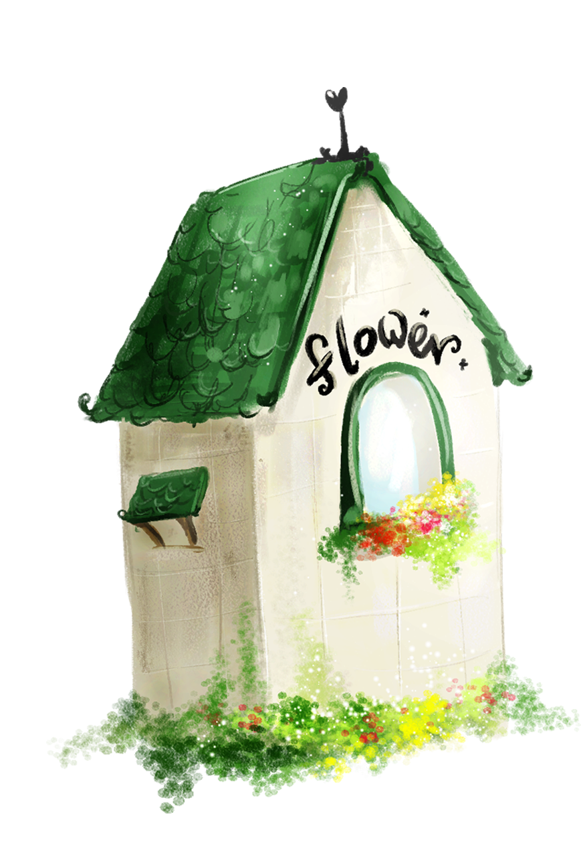
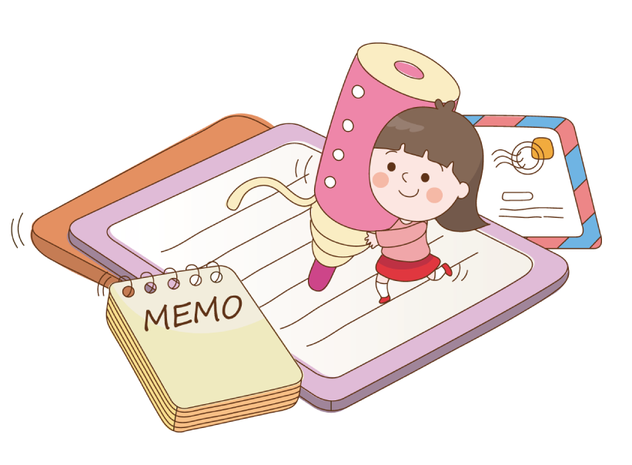
Em hãy nói về nhân vật mà em thích. Vì sao em thích nhân vật đó.
Câu chuyện nói về nội dung gì?

Slide 11
Nội dung
Từ việc ông mang những quả đào về, 3 người cháu đã có những việc làm đúng đáng để ông khen ngợi.

Slide 12
BYE

